Slide 1
Transmisión de Imagen comprimida a través de un canal con ruido AWGN utilizando cuantización 256-PAM, Differential encoding y modulación 8PSK.
Christian Martinez 1067005

Slide 2
Introducción
El objetivo: Transmitir una imagen utilizando métodos de comunicación digital a través de un canal con ruido estadístico.
Método: Compresión de la imagen usando SVD.
Transmisión de Imagen por capas.
Presentación de la imagen.
>> tasaDs = tasaDb
tasaDs =
3.5067e+03
>> tasaDb = tasaDs * 8
tasaDb =
2.8053e+04

Slide 3

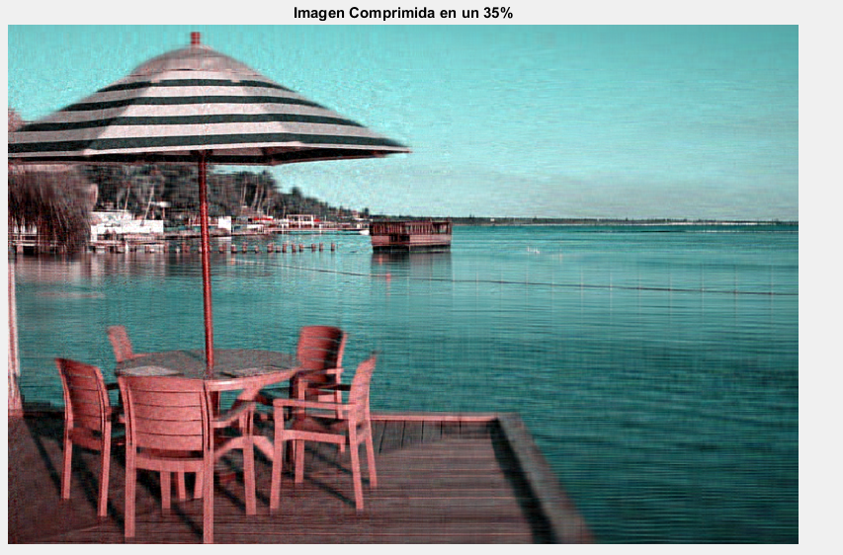
Compresion de la imagen usando SVD

Slide 4
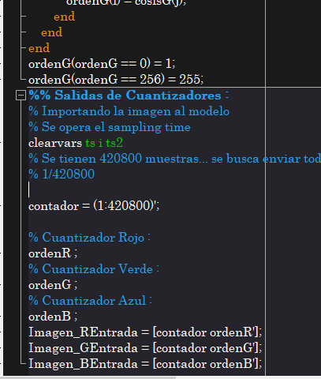
Transmisión de la imagen por capas
Se divide la imagen en tres capas distintas y se transmiten como señales divididas, se multiplexan antes de llegar al canal y se procesan por separado al salir.

Slide 5
Marco Teórico de los Componentes

Slide 6
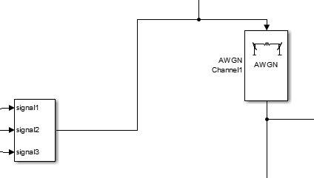
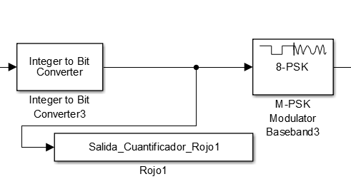
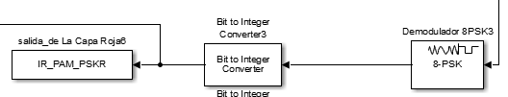
Diseño de bloques Simulación
Los bloques utilizados fueron :

Slide 7
Diseño de Simulink
Se utilizaron 6 modelos distintos: Modulación PSK con y sin Differential Coding 2 Por cada Rango de SNR 100 dB SNR
65 dB SNR
10 dB SNR

Slide 8
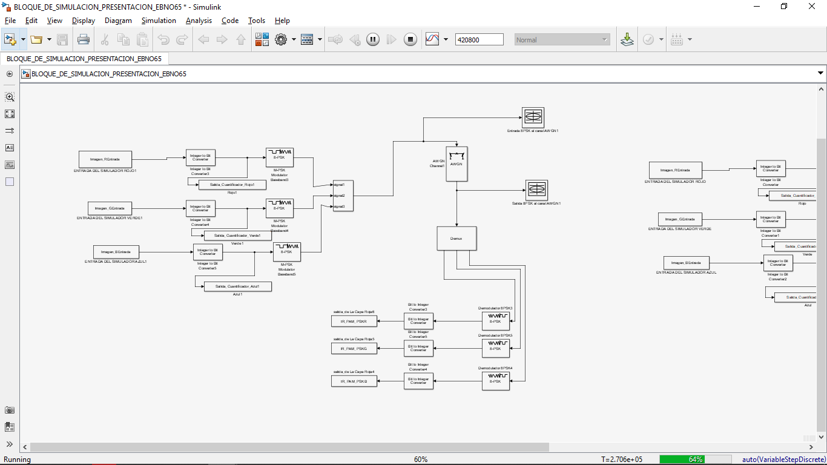
SNR 65 db

Slide 9
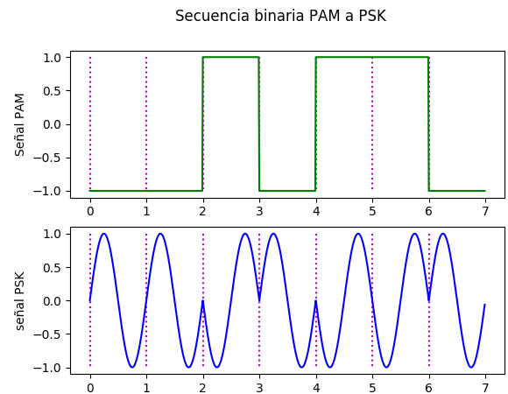
PSK
Hace uso de cambios de fase para representar los distintos bits.

Slide 10
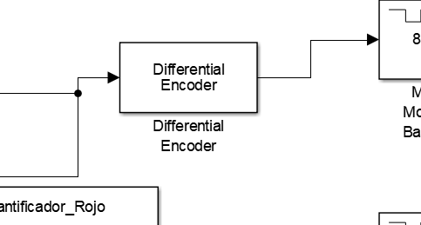
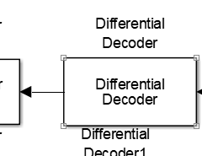
Codificacion Diferencial
Qué es la ambiguedad de fase?
Es una tecnica qué provee corrección de ambiguedad de fase para señales cuyas fases son moduladas.
Cuando el receptor recibe la señal que ocurre?

Slide 11
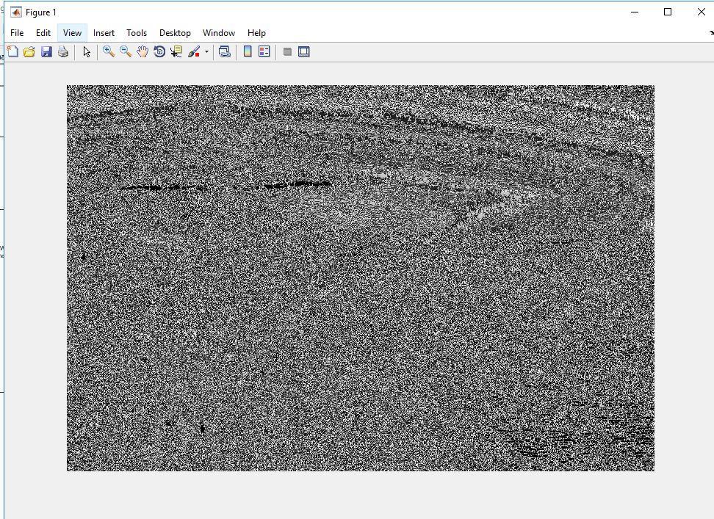
Presentación final de la imagen

Slide 12
